Slide 1
ВЫКСУНСКАЯ ТИПОГРАФИЯ
О ПЛОЩАДКЕ
Основана в 1920 году
2023 год
Более 3000 выпусков газет суммарным тиражом 8,5 млн. экземпляров
250 тысяч экземпляров книг и брошюр
600 тонн запечатанной бумаги
1

Slide 2
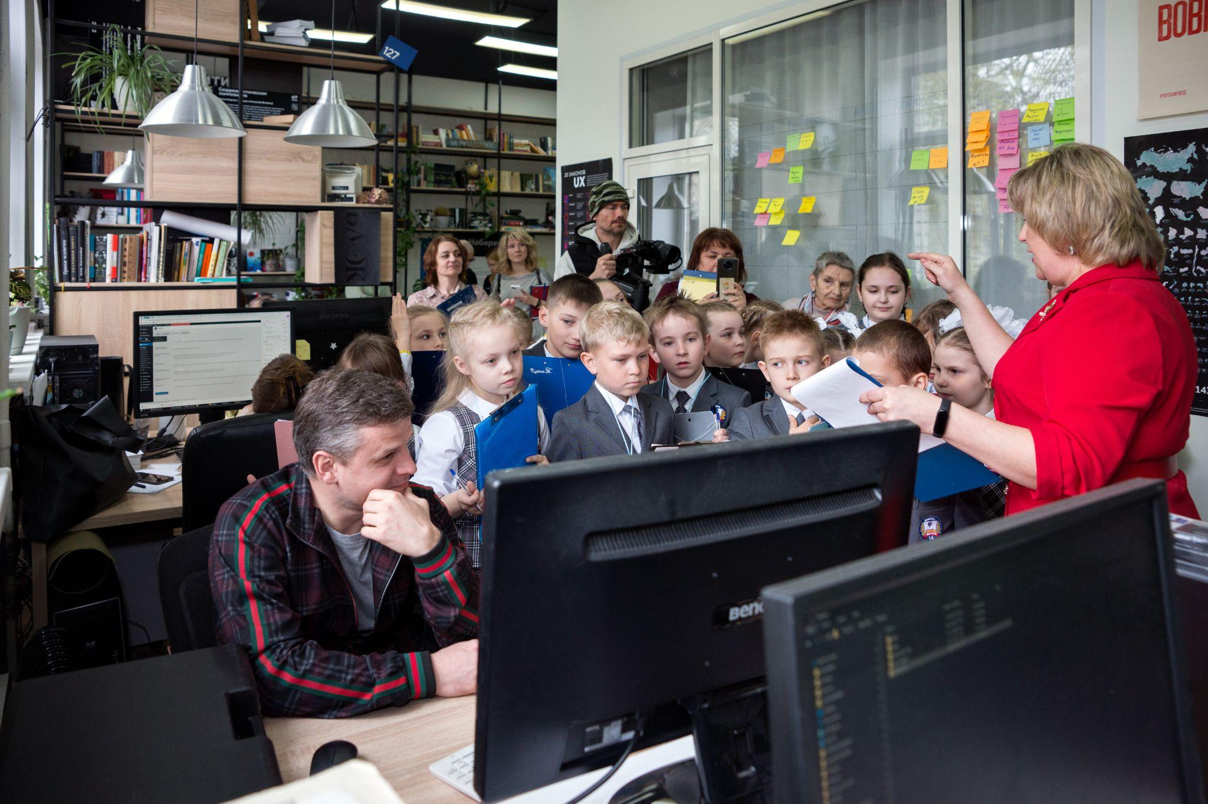
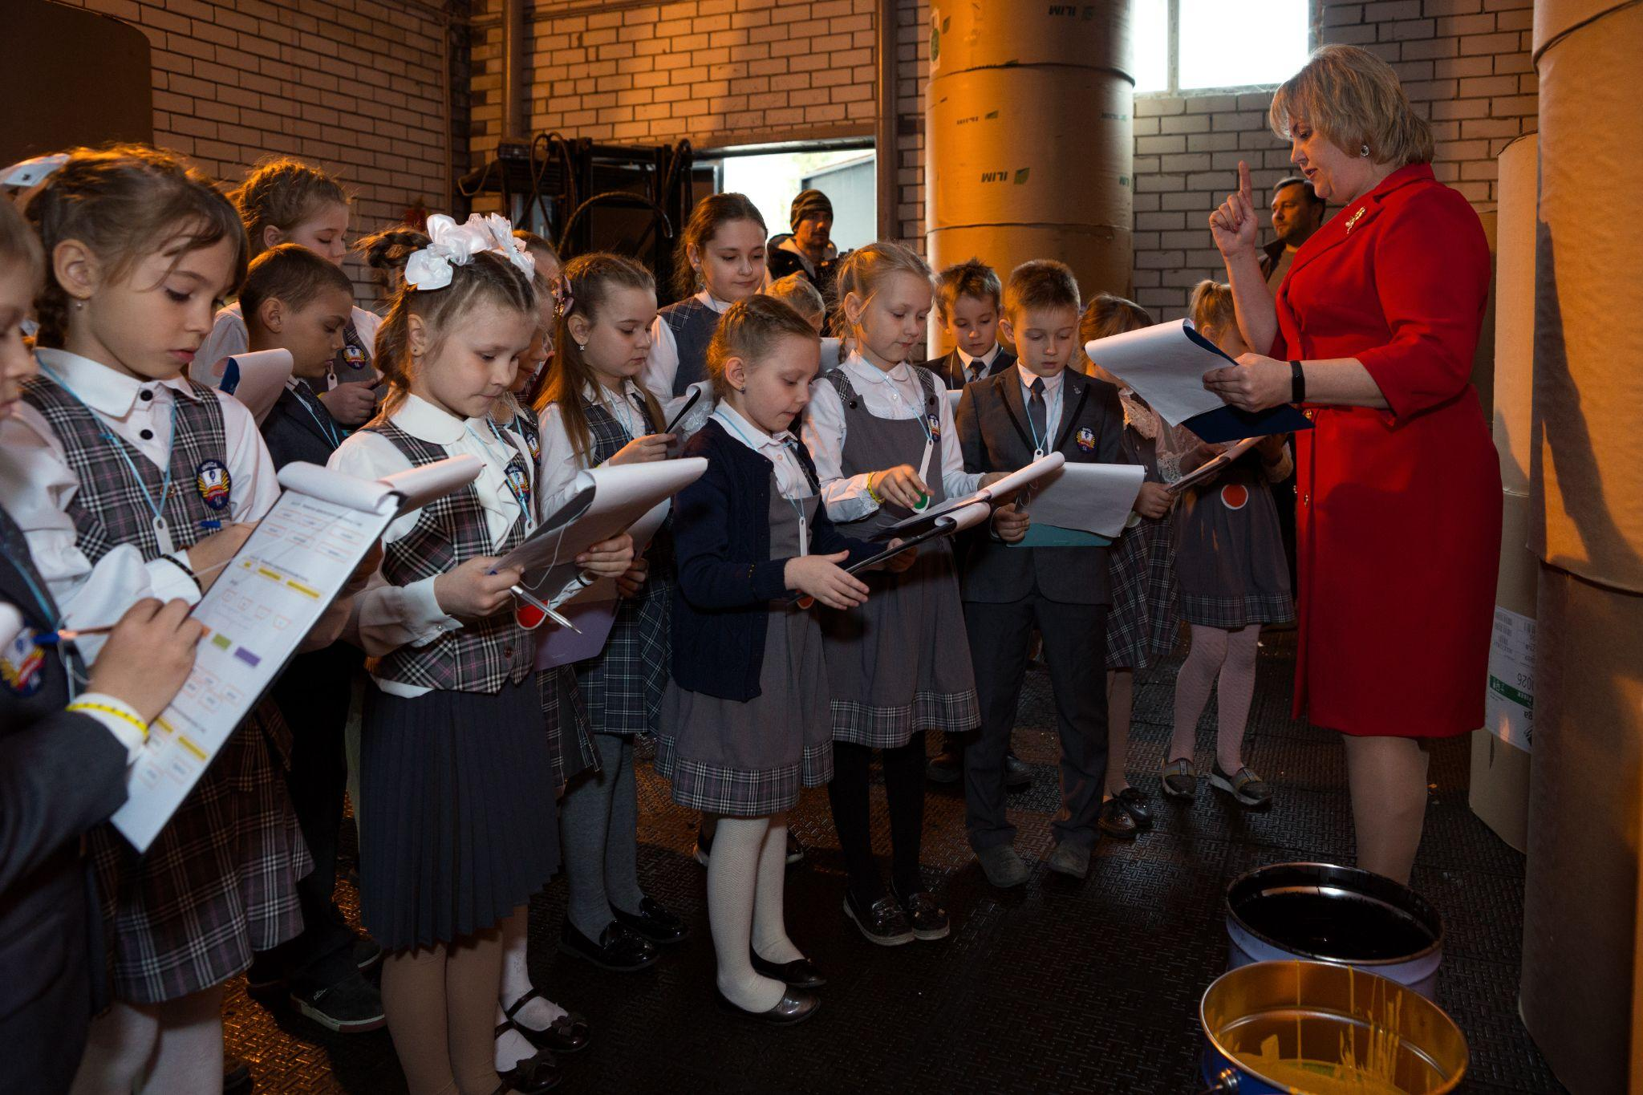
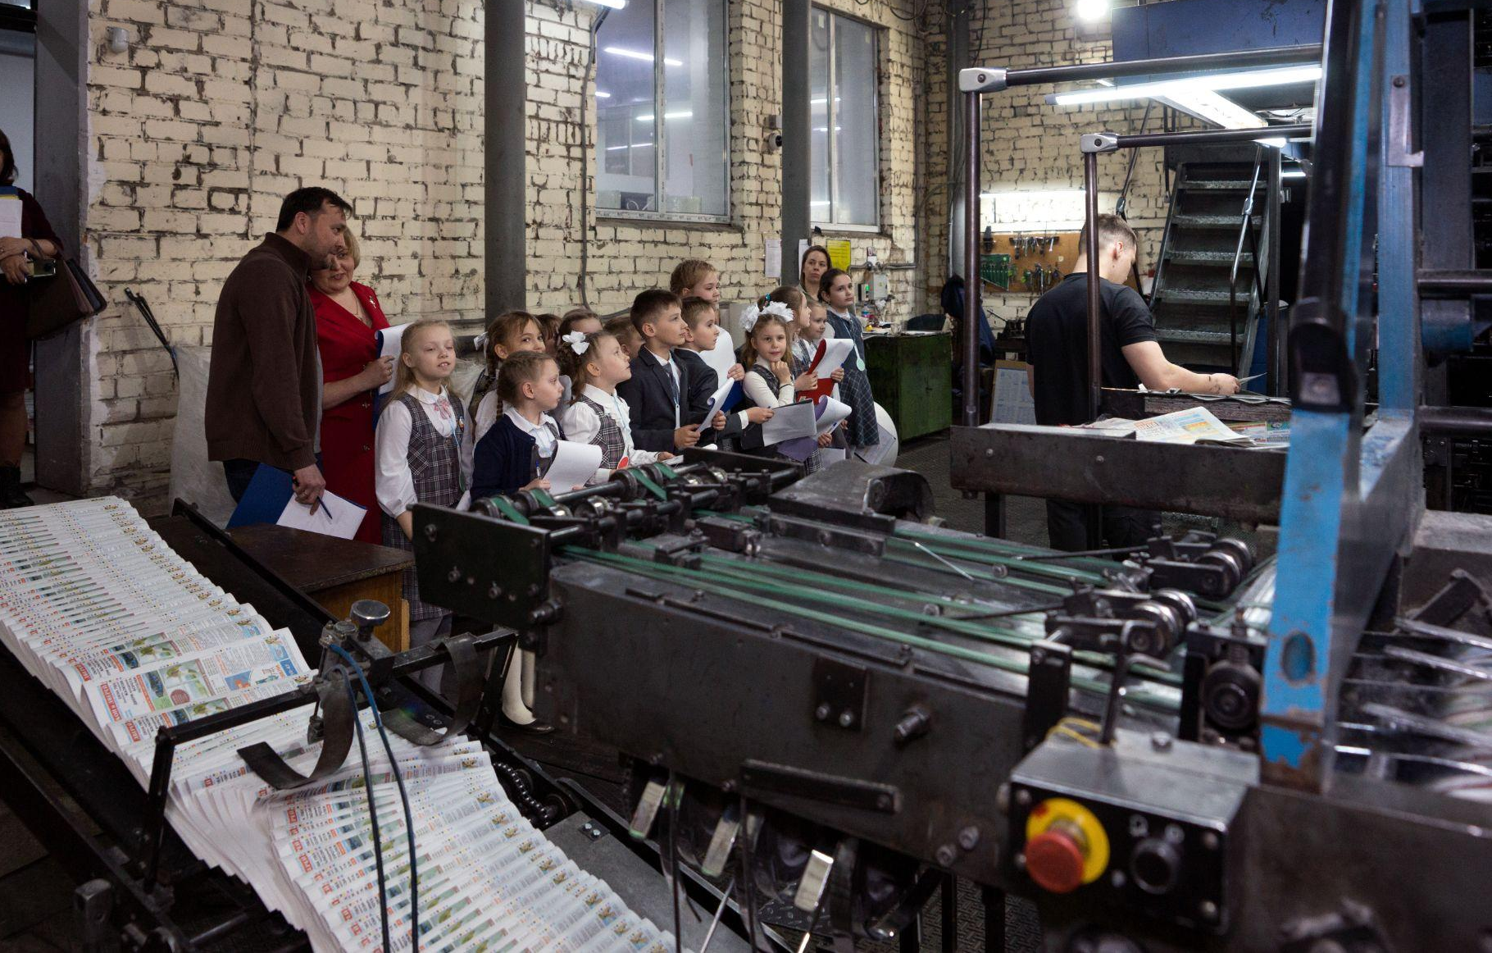
ПРОВЕДЕННЫЕ
УРОКИ
2023 г.
Урок «Мастера печатных дел», начальная школа
Темы уроков для старших классов:
Физические аспекты восприятия изображения
Технология нанесения изображения на бумагу офсетным способом
Технология изготовления книг

Slide 3
ТРЕБОВАНИЯ ПРИ ПОСЕЩЕНИИ
ОБЕСПЕЧЕНИЕ СОПРОВОЖДЕНИЯ
2 взрослых + сопровождение от предприятия
ВОЗРАСТ ШКОЛЬНИКОВ
предпочтительно от 14 лет
КОЛИЧЕСТВО УЧАСТНИКОВ ГРУППЫ
до 15 чел
ТРЕБОВАНИЯ К ОДЕЖДЕ
закрытая одежда + обувь на устойчивой подошве

Slide 4
ПОРЯДОК ПРОВЕДЕНИЯ
Совместная подготовка программы урока учителем и экспертом площадки
Подготовка наглядных пособий и технических материалов для урока
Проведение урока на площадке, практический осмотр производства (1 час)

Slide 5
ПЛАНЫ НА 2024 ГОД
Подготовка материалов для практических занятий
Подготовка визуальных материалов по технологии
Организация пространства для приема групп
Размещение навигации/визуализации на площадке

Slide 6
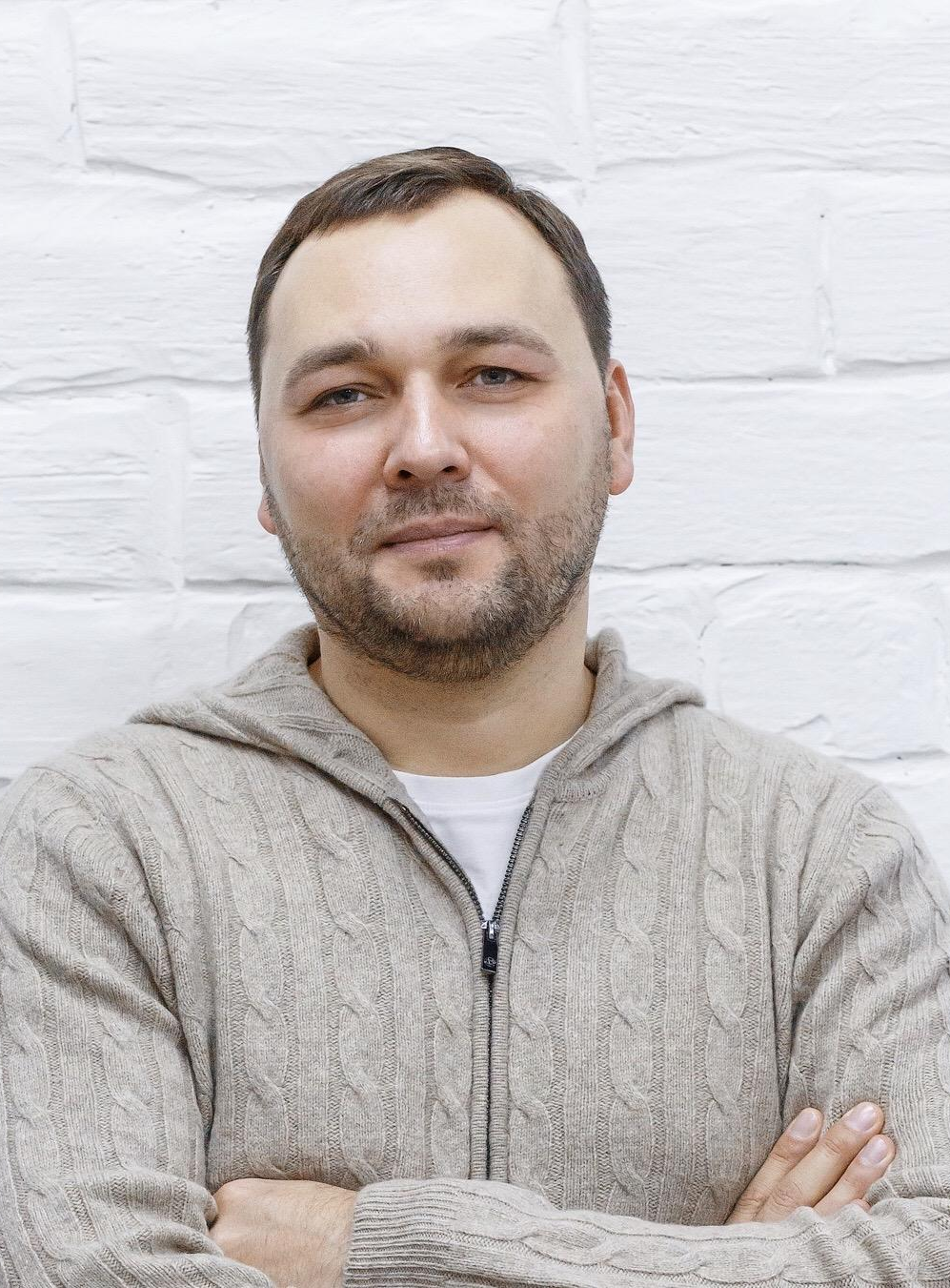
КУРАТОР ПЛОЩАДКИ
Карпов Илья Алексеевич
директор
i.a.karpov@gmail.com
8 (83177) 3-18-66
8 (910) 797-44-44

Slide 7
ЖДЕМ НА УРОК!

